Slide 1
স্বাগতম

Slide 2
শিক্ষক পরিচিতি
পারভিন আকতার
এম,এস ,এস বি এড
সহকারি শিক্ষিকা(কম্পিউটার)
বোহাইল উচ্চ বিদ্যালয়
শাজাহানপুর ,বগুড়া ৷

Slide 3
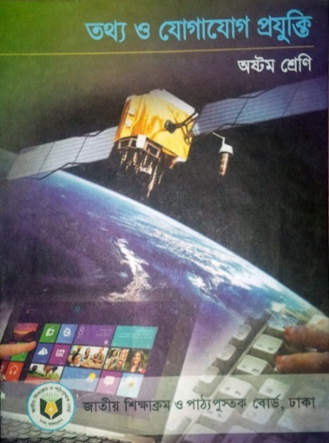
পাঠ পরিচিতি
তথ্য ও যোগাযোগ প্রযুক্তি
শ্রেণি: অষ্টম
অধ্যায়: প্রথম
পাঠ: ৩

Slide 4
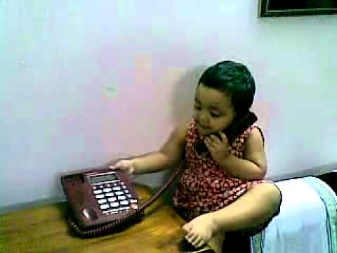
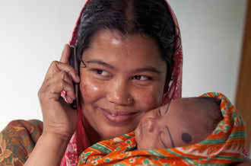
ছবি দেখি…
ছবিতে শিশুটি কি করছে?
মহিলাটি কী করছে?

Slide 5
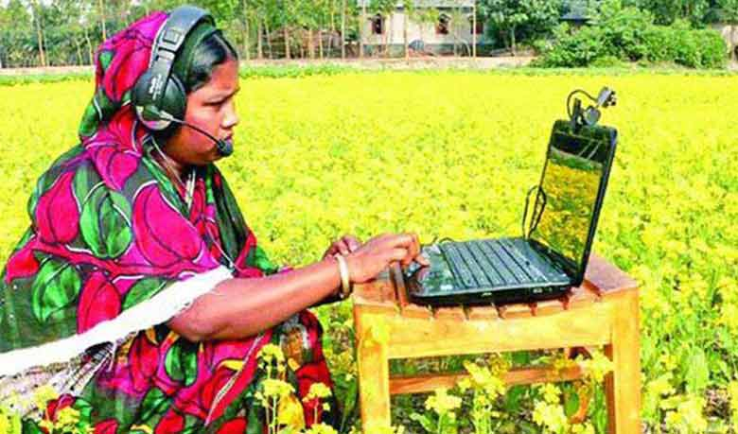
আজকের পাঠ শিরোনাম
যোগাযোগ

Slide 6
শিখনফল
এই পাঠ শেষে শিক্ষার্থীরা
১। যোগাযোগ কি বলতে পারবে;
২। যোগাযোগের মাধ্যম হিসাবে কি কি ব্যবহার করা হয় বলতে পারবে;
৩। একমুখী যোগাযোগ বা ব্রডকাস্ট পদ্ধতি উদাহরণসহ ব্যাখ্যা করতে পারবে;
৪। একই সাথে একমূখী ও দ্বিমুখী যোগাযোগের মাধ্যম হিসেবে আইসিটির সুবিধা বর্ণনা করতে পারবে;

Slide 7
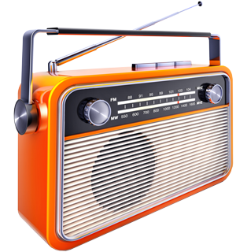
বাংলাদেশের মুক্তিযুদ্ধে আইসিটি-র ভূমিকা
১৯৭১ সালের ১৩ আগস্ট পঙ্কজ মল্লিক শুনেছিলেন আঘাত আনার সং্কেত
“আমি তোমায় যতো শুনিয়েছিলাম গান”

Slide 8
একক কাজ
সেই গানটি কে, কত তারিখে রেডিওতে গেয়েছিল? এবং গানটির মূল প্রতিপাদ্য কী ছিল?

Slide 9
যোগাযোগ
ইশারা
লিখা
যোগাযোগ হলো
যন্ত্র
বলা

Slide 10
যোগাযোগের প্রকারভেদঃ
যোগাযোগ
এক মুখী
দীমুখী

Slide 11
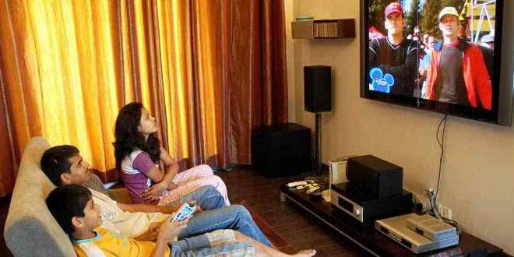
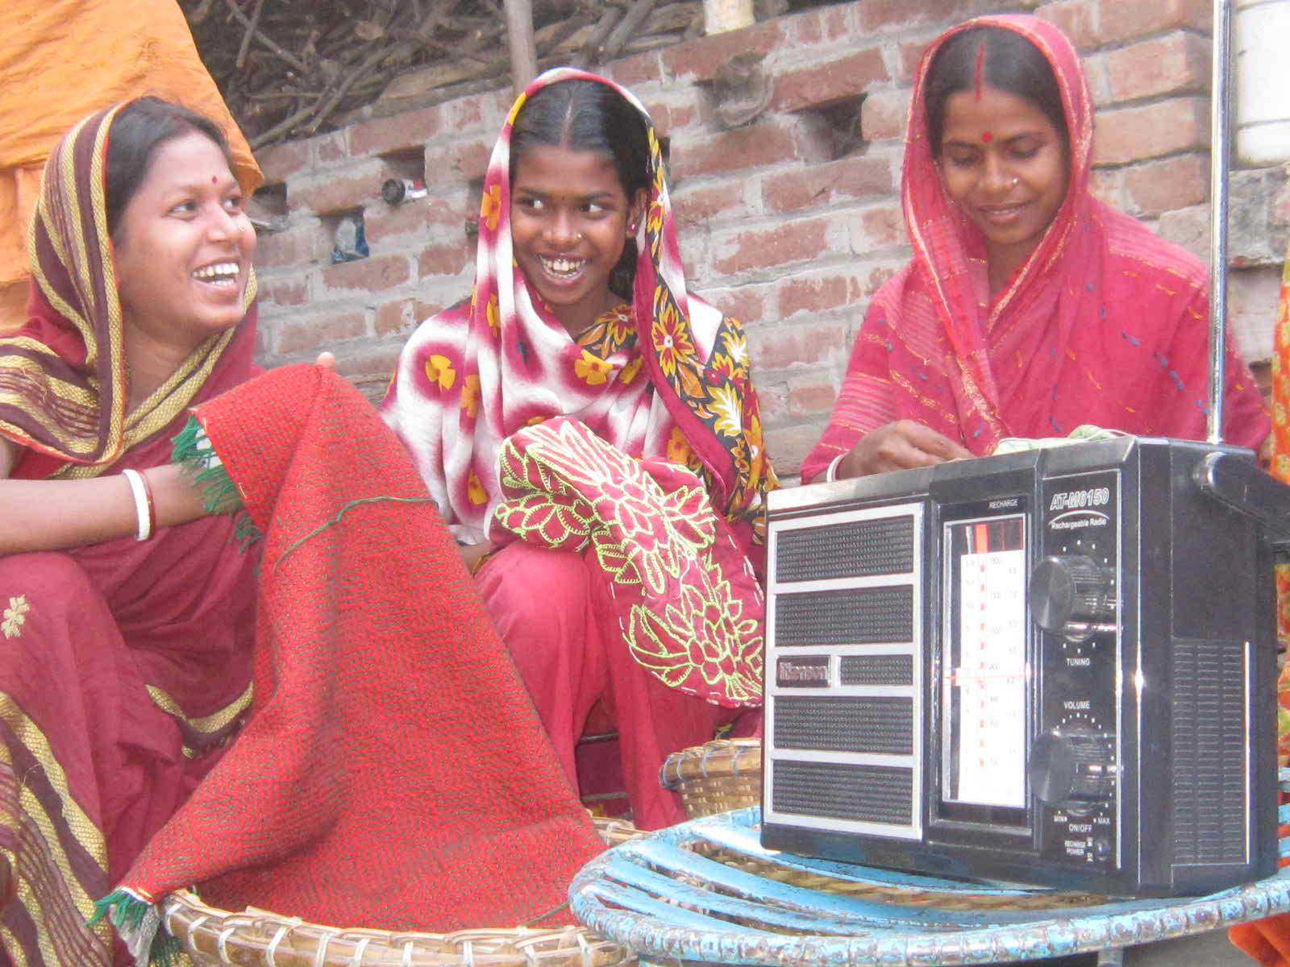
পত্রিকা পড়া
টেলিভিশন দেখা

Slide 12
জোড়ায় কাজ
প্রথমে শিক্ষার্থীরা জোড়ায় বিভক্ত হবে
তোমার বিদ্যালয়ের বার্ষিক ক্রীড়া প্রতিযোগিতার সংবাদ প্রচারে একমুখী যোগাযোগের কোন কোন মধ্যমসমূহ ব্যবহার করতে পার?

Slide 13
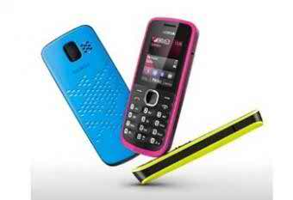
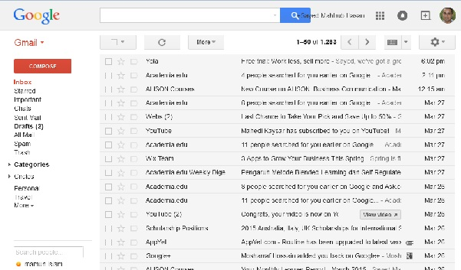
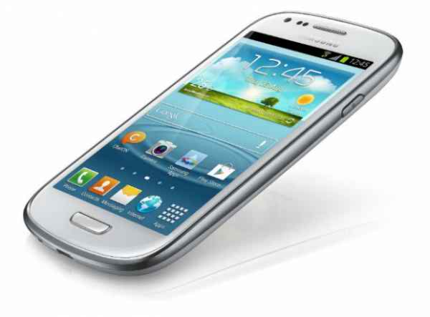
দীমুখী যোগাযোগ
মোবাইল ফোন
ই-মেইল

Slide 14
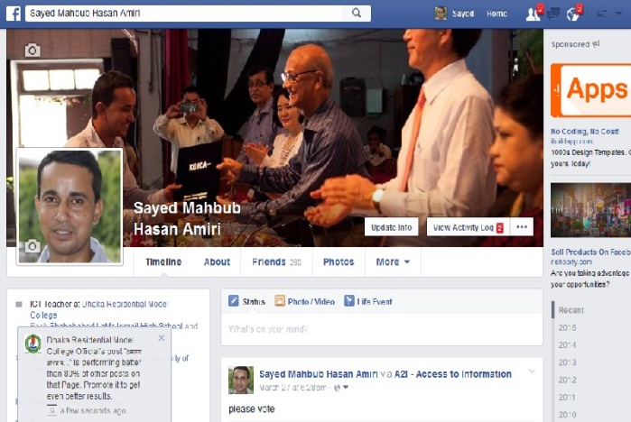
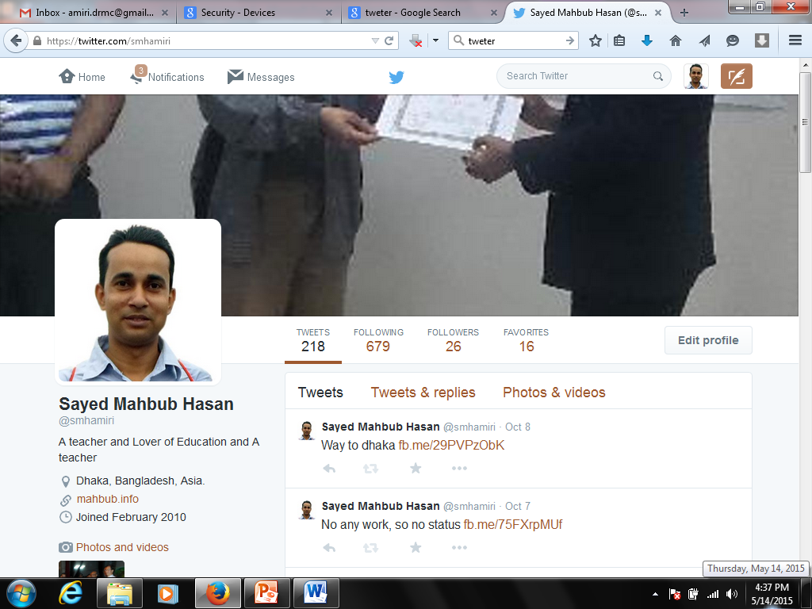
একই সাথে একমুখী ও দীমুখী যোগাযোগ

Slide 15
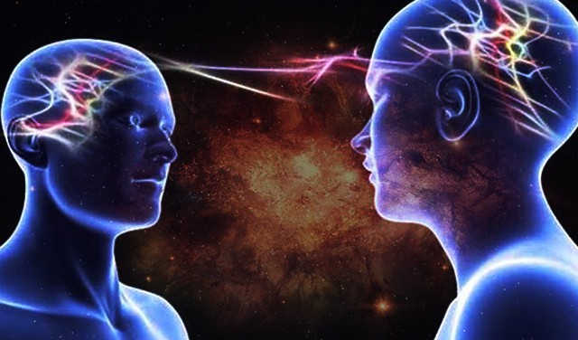
দলগত কাজ
একমুখী যোগাযোগ এবং দীমুখী যোগাযোগের সুবিধা গুলো লেখ।

Slide 16
মূল্যায়ণ
যোগাযোগ কি ?
যোগাযোগ পদধতি কত প্রকার ?
তুমি কী কী দ্বিমুখী যোগাযোগ করে থাক?
একমুখী যোগাযোগ পদধতির অসুবিধা কি ?

Slide 17
বাড়ীর কাজ
তোমার পরিবারের সদস্যরা যোগাযোগের জন্য কী কী আইসিটি ব্যবহার করে? এরমধ্যে কোনগুলো একমুখী এবং কোনগুলো দ্বিমুখী যোগাযোগ?

Slide 18
সবাইকে ধন্যবাদ জানিয়ে আজকের পাঠ এখানেই শেষ করছি।

